Slide 1

Mood Chaser
Real-time Analyze people’s Emotion
소홍식, 김용운, 최성민
2018. 03. 29
발표자 : 소홍식

Slide 2




CONTENTS
1. 전체 일정 및 회의 보고서
2. 저번 주 진행 상황
3. 이번 주 진행 상황
4. Q & A

Slide 3
전체 일정
일정 | 단계 | 1주 | 2주 | 3주 | 4주 | 5주 | 6주 | 7주 | 8주 | 9주 | 10주 | 11주 | 12주 | 13주 | 14주 | 15주
기획 | 아이디어 기획
 | 주제 확정 및 세부 기획
설계 | 논리 구조 및 서버 설계
 | 데이터베이스 모델 설계
구현 | 서버 구현
 | 안드로이드 인터페이스
 | 분석 데이터 처리
유지/보수 | 디버깅

Slide 4

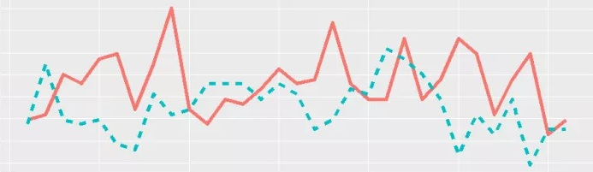



프로젝트 소개

Slide 5
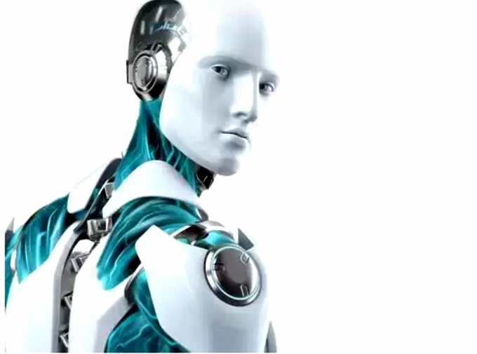






프로젝트 소개

Slide 6
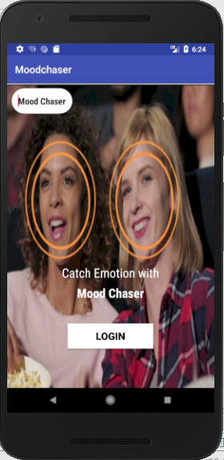
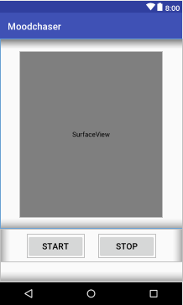
저번주 진행 상황

Slide 7
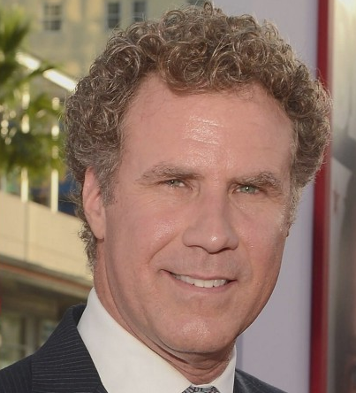
저번주 진행 상황

Slide 8
3.21 회의 보고서
장소
해동 스터디룸
참석자
소홍식, 김용운, 최성민
회의내용
트레이닝을 위한 데이터셋이 필요함
이미지에서 얼굴을 인식하고 해당 얼굴에서 감정을 인식하는 것이 필요
안드로이드 환경에서 기본 인터페이스와 촬영 기능의 구현이 필요
후속조치
소홍식 - 안드로이드 인터페이스 및 촬영 기능 구현
김용운 - 트레이닝용 데이터셋 수집
최성민 – 이미지에서 얼굴인식 및 표정인식

Slide 9
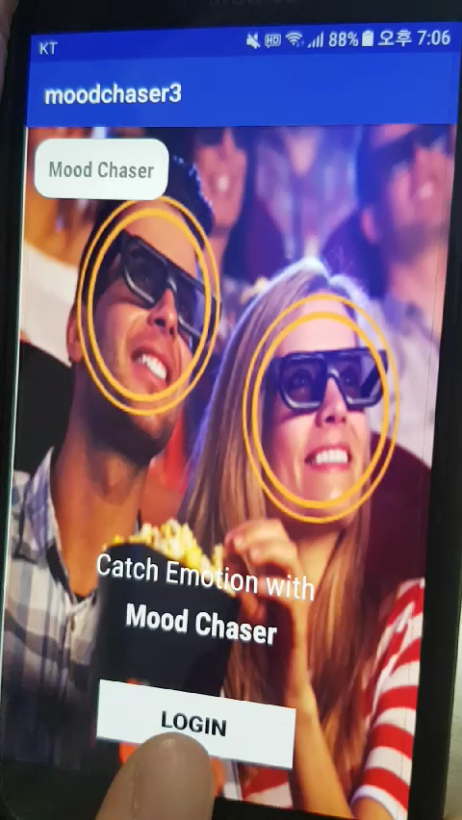
이번주 진행 상황

Slide 10

이번주 진행 상황

Slide 11
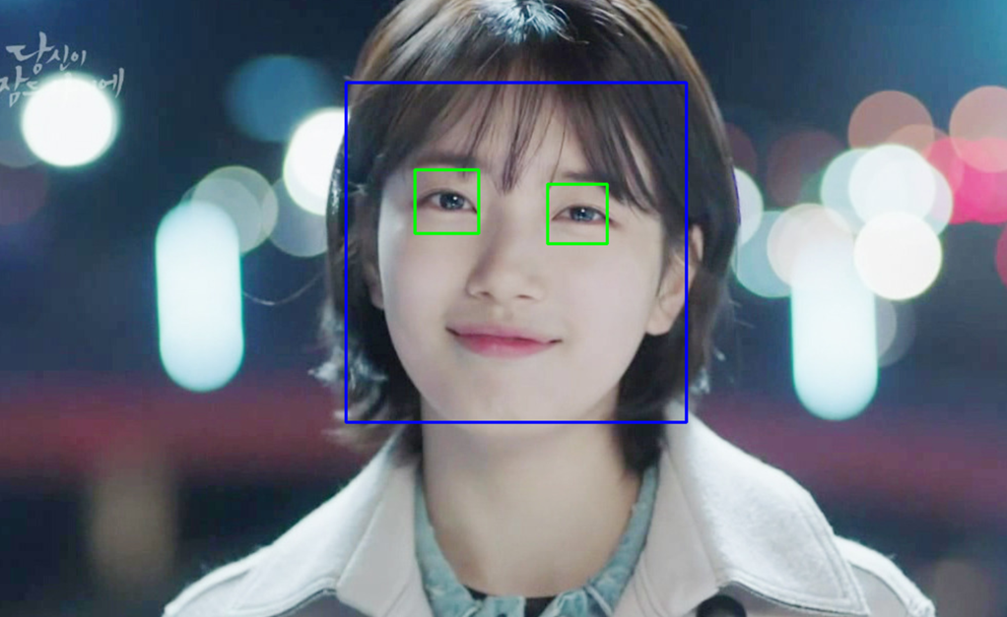
이번주 진행 상황

Slide 12
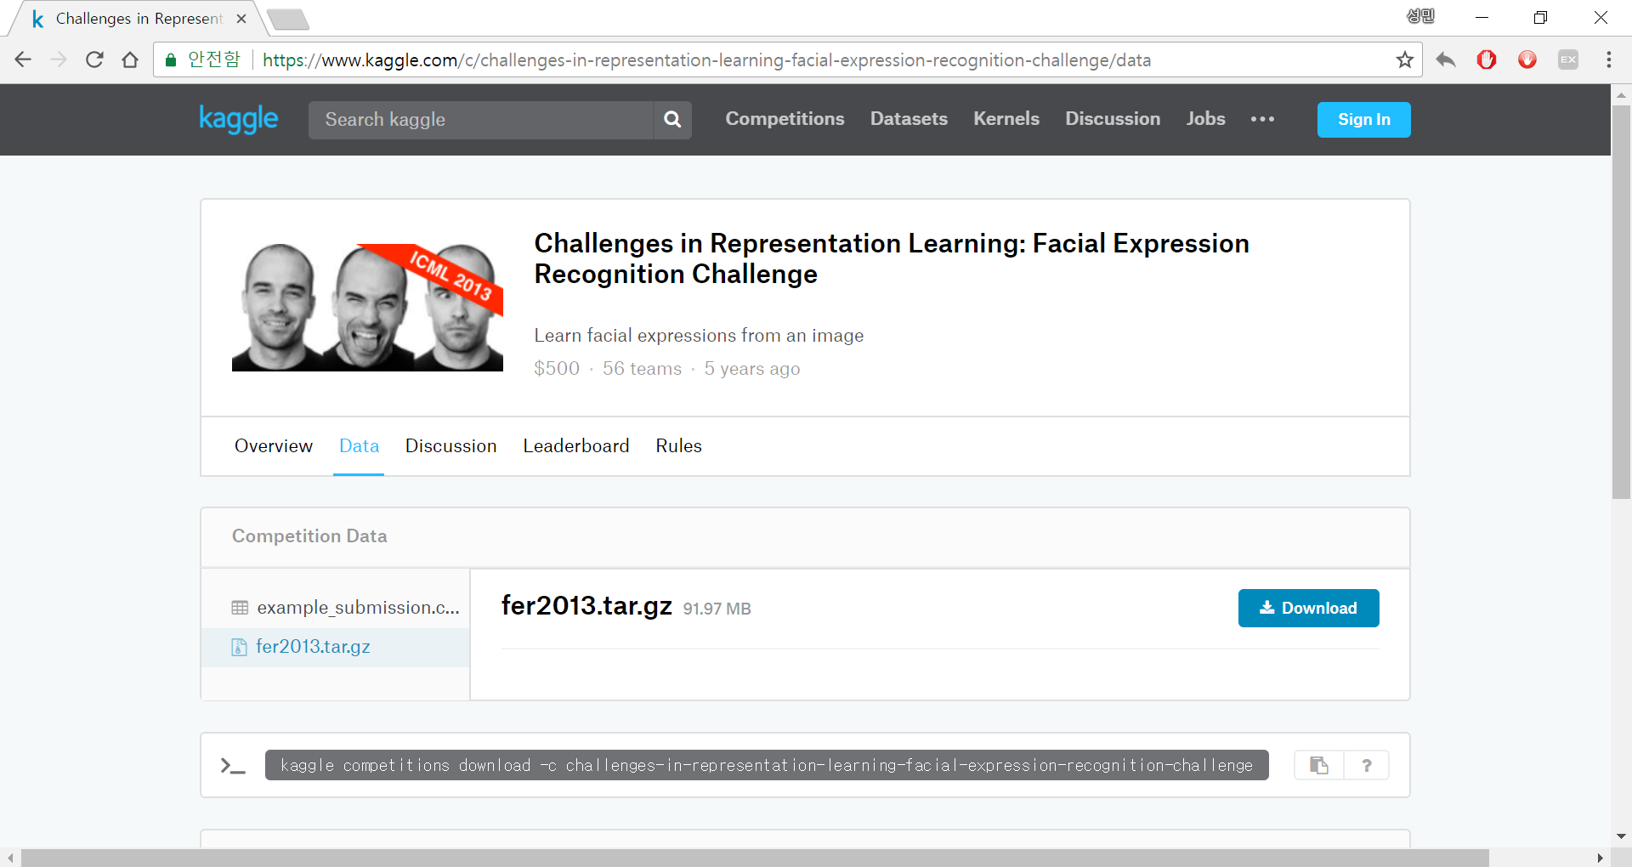
이번주 진행 상황
출처 : https://www.kaggle.com/c/challenges-in-representation-learning-facial-expression-recognition-challenge/data

Slide 13
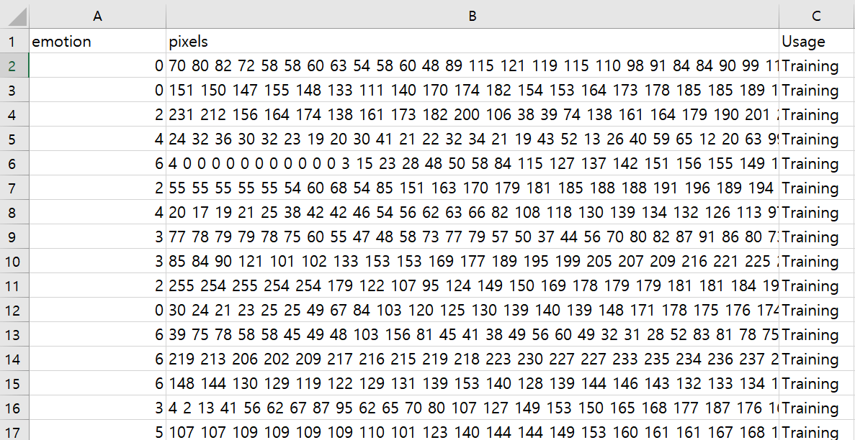
이번주 진행 상황

Slide 14
이번주 진행 상황
- 데이터셋 특징 -
48 x 48 픽셀의 흑백 사진
7가지 감정 : 화남, 혐오, 중립, 공포, 행복, 슬픔, 놀람
28,709개의 트레이닝 셋, 3,589개의 테스트 셋, 3,589개의 검증 셋

Slide 15
Q & A

Slide 16
감사합니다

